Slide 1


9-11 классы
Программирование на C++
Презентация занятия
Рекурсия.
13 занятие
2020

Slide 2
Программирование на C++
Теоретическая часть
Рекурсия.
13 занятие
2020

Slide 3



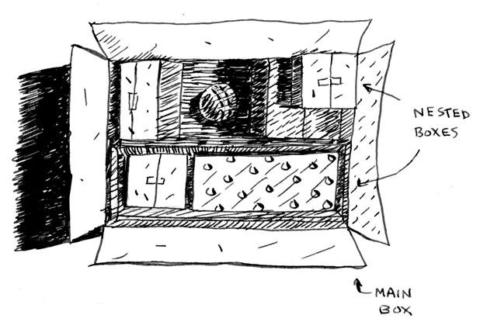

РЕКУРСИЯ.
3
Тема: Рекурсия
“In order to understand recursion, one must first understand recursion.”
inginirium.ru

Slide 4
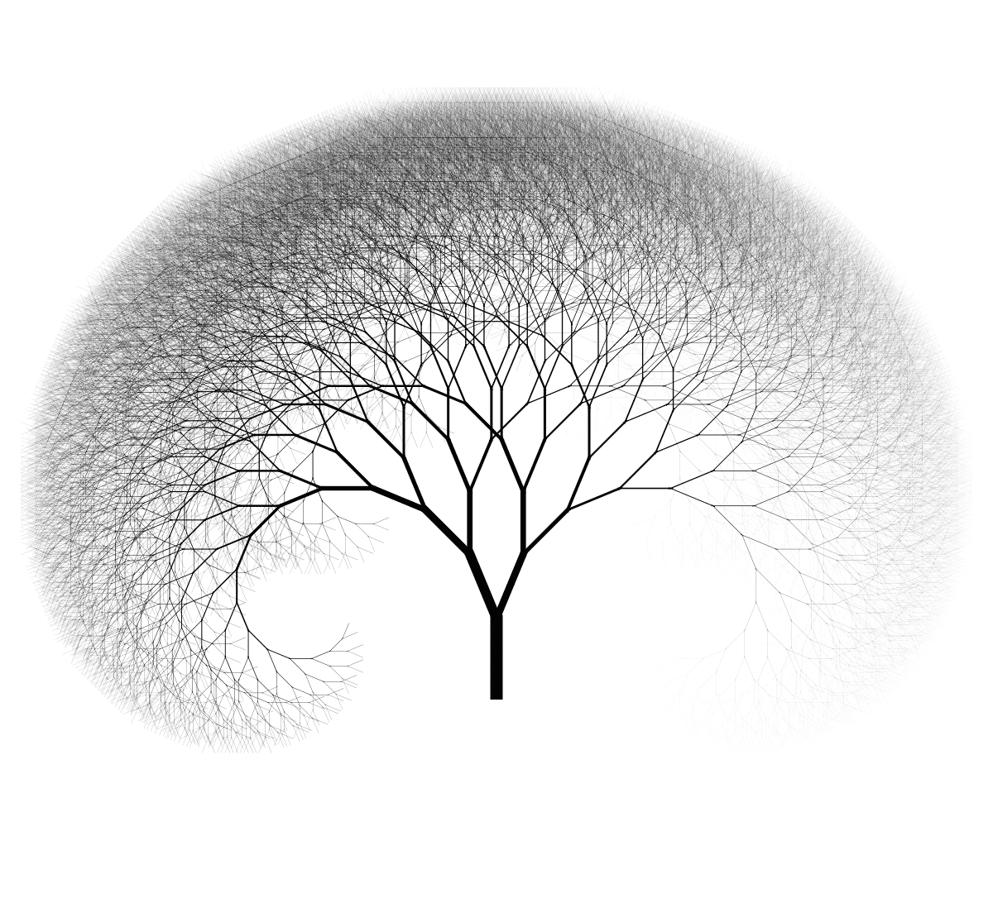
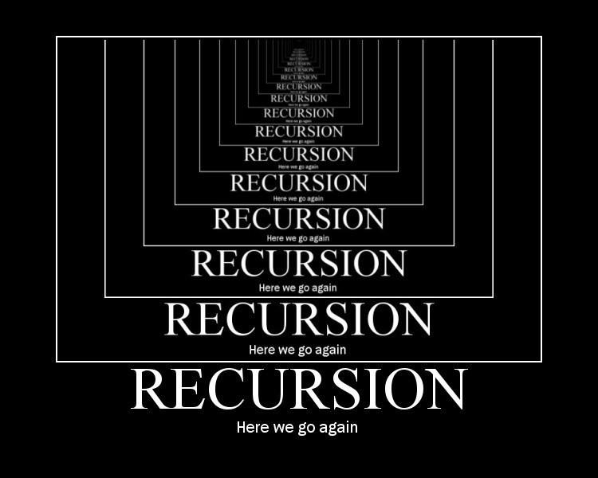
РЕКУРСИЯ.
4
Тема: Рекурсия
inginirium.ru

Slide 5
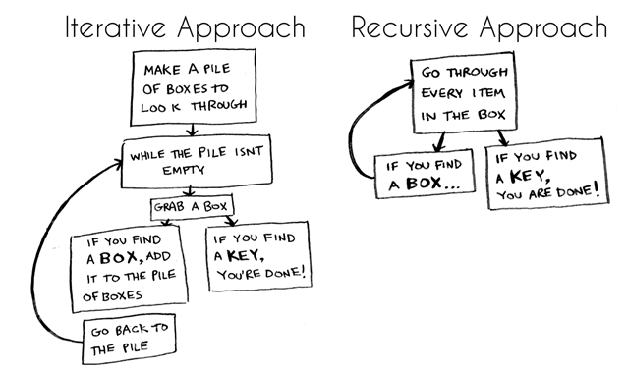
РЕКУРСИЯ.
5
Тема: Рекурсия
inginirium.ru

Slide 6

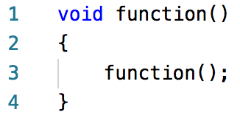
РЕКУРСИЯ.
6
Тема: Рекурсия
Рекурсивная функция в языке С++ (и не только), это функция, которая вызывает саму себя.
Для избегания бесконечного вызова рекурсии, необходимо включить завершающее условие в функцию
БЕСКОНЕЧНОСТЬ - НЕ ПРЕДЕЛ
inginirium.ru

Slide 7
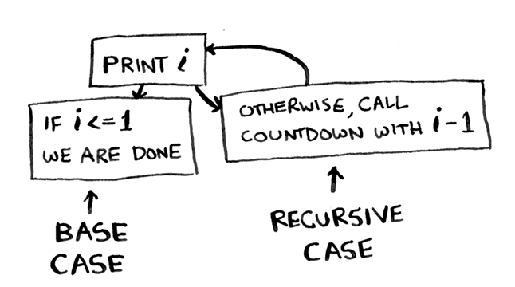
РЕКУРСИЯ.
7
Тема: Рекурсия
inginirium.ru

Slide 8


РЕКУРСИЯ.
8
Тема: Рекурсия
Стек вызовов
Рекурсивные функции используют так называемый «Стек вызовов». Когда программа вызывает функцию, функция отправляется на верх стека вызовов. Это похоже на стопку книг, вы добавляете одну вещь за одни раз. Затем, когда вы готовы снять что-то обратно, вы всегда снимаете верхний элемент.
inginirium.ru

Slide 9
1! = 1;
2! = 2 * 1;
3! = 3 * 2 * 1;
4! = 4 * 3 * 2 * 1;
0! = 1 (по определению)
РЕКУРСИЯ.
9
Тема: Рекурсия
Для демонстрации работы рекурсии рассмотрим, создадим программу для подсчёта факториала.
В математике, термин факториал означает умножение всех положительных целых чисел, которые меньше, либо равны специальному неотрицательному (n)
n!
inginirium.ru

Slide 10
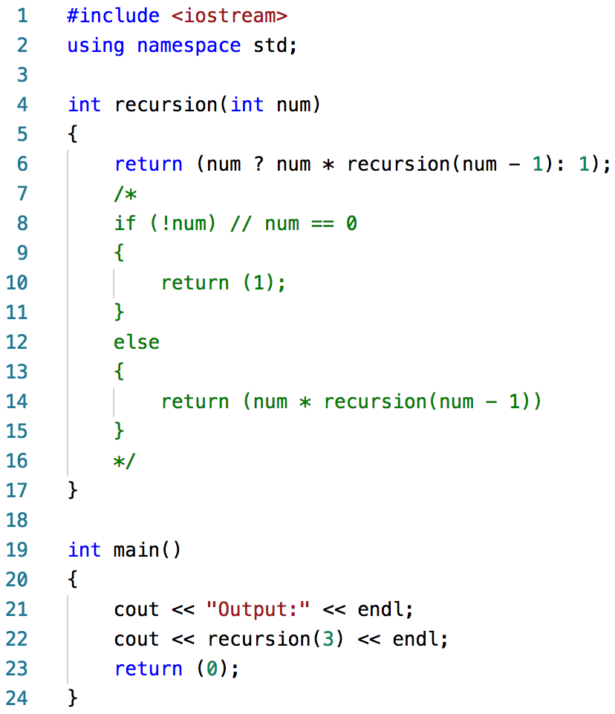

РЕКУРСИЯ.
10
Тема: Рекурсия
inginirium.ru

Slide 11
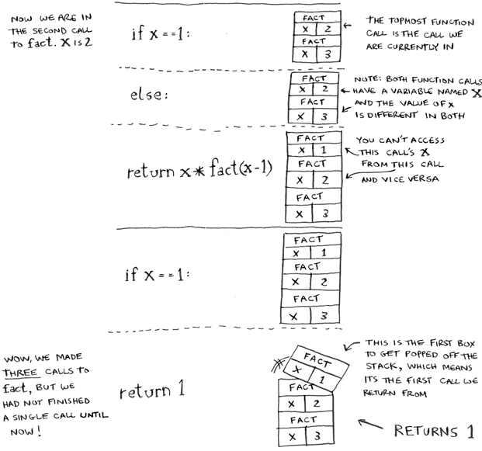
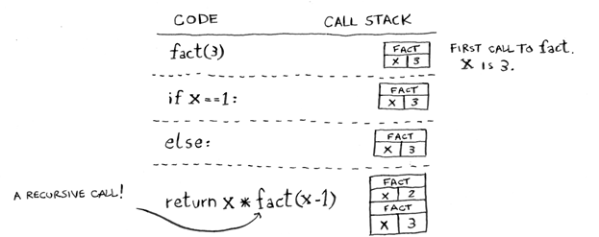
РЕКУРСИЯ.
11
Тема: Рекурсия
inginirium.ru

Slide 12
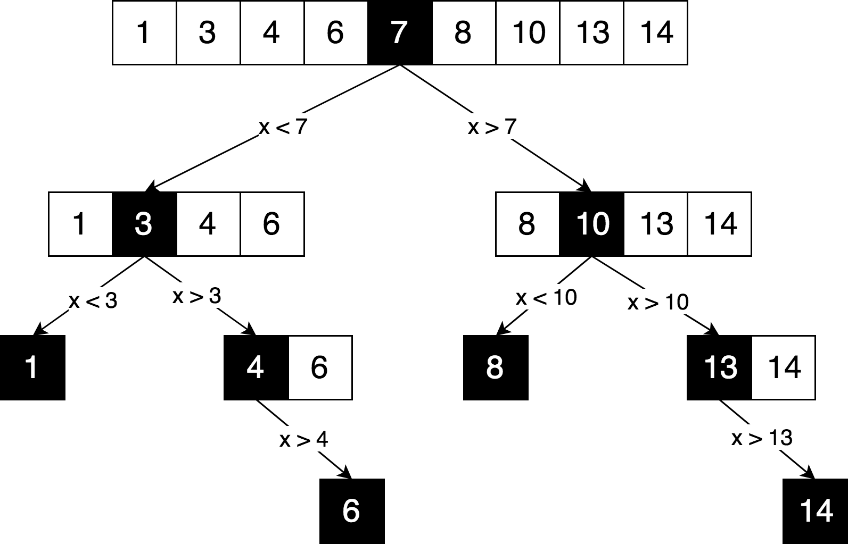
РЕКУРСИЯ.
12
Тема: Рекурсия
Divide and Conquer
inginirium.ru

Slide 13
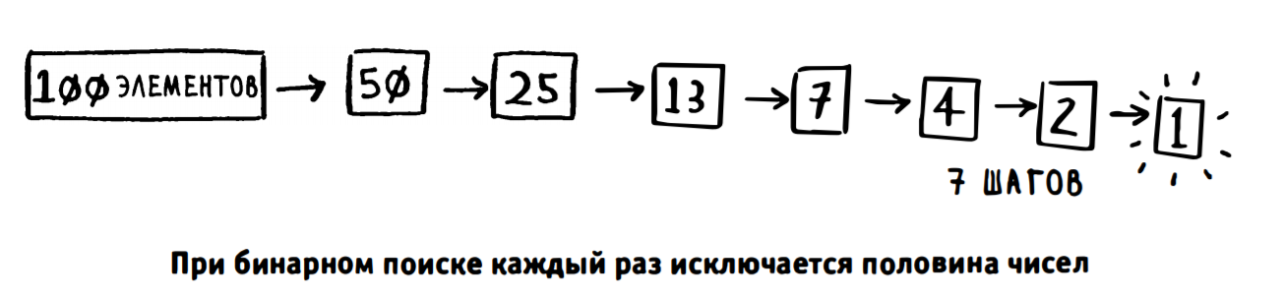
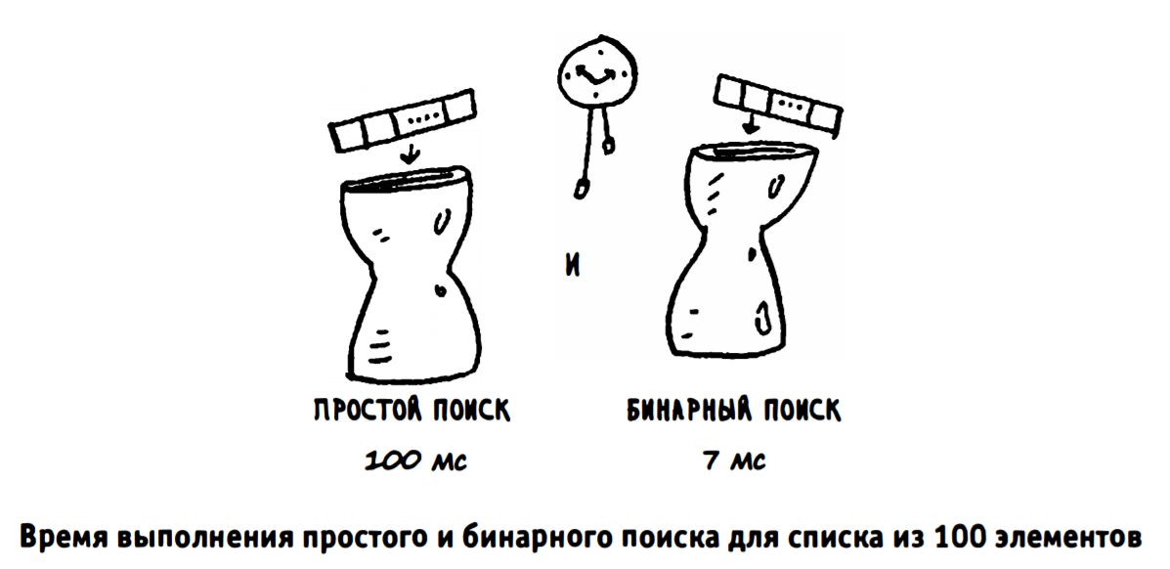
РЕКУРСИЯ.
13
Тема: Рекурсия
inginirium.ru

Slide 14
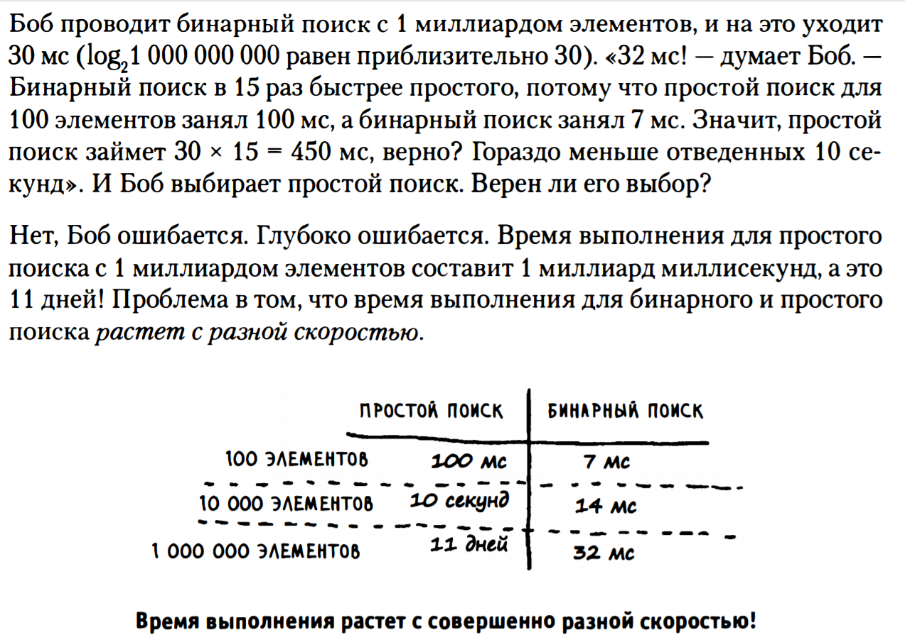
РЕКУРСИЯ.
14
Тема: Рекурсия
inginirium.ru

Slide 15
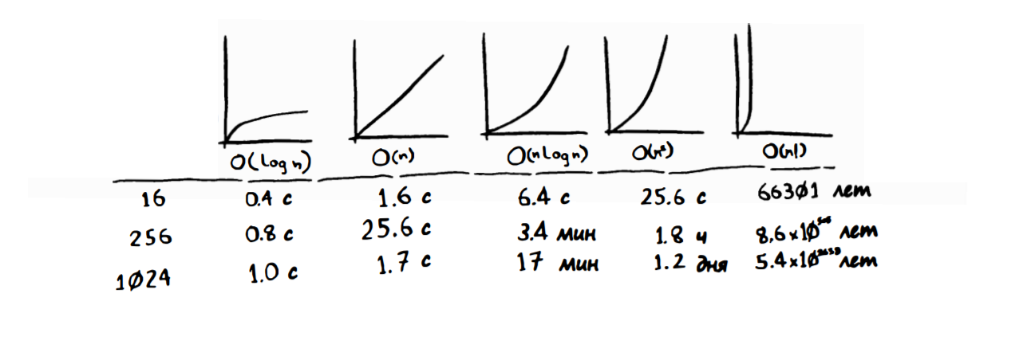
РЕКУРСИЯ.
15
Тема: Рекурсия
inginirium.ru

Slide 16
Программирование на C++
Практическая часть
Рекурсия.
13 занятие
2020

Slide 17
РЕКУРСИЯ.
17
Тема: Рекурсия
Задание 1
Написать программу для подсчёта факториала числа
(итерационно, т е с помощью циклов)
1! = 1;
2! = 2 * 1;
3! = 3 * 2 * 1;
4! = 4 * 3 * 2 * 1;
0! = 1 (по определению)
inginirium.ru

Slide 18
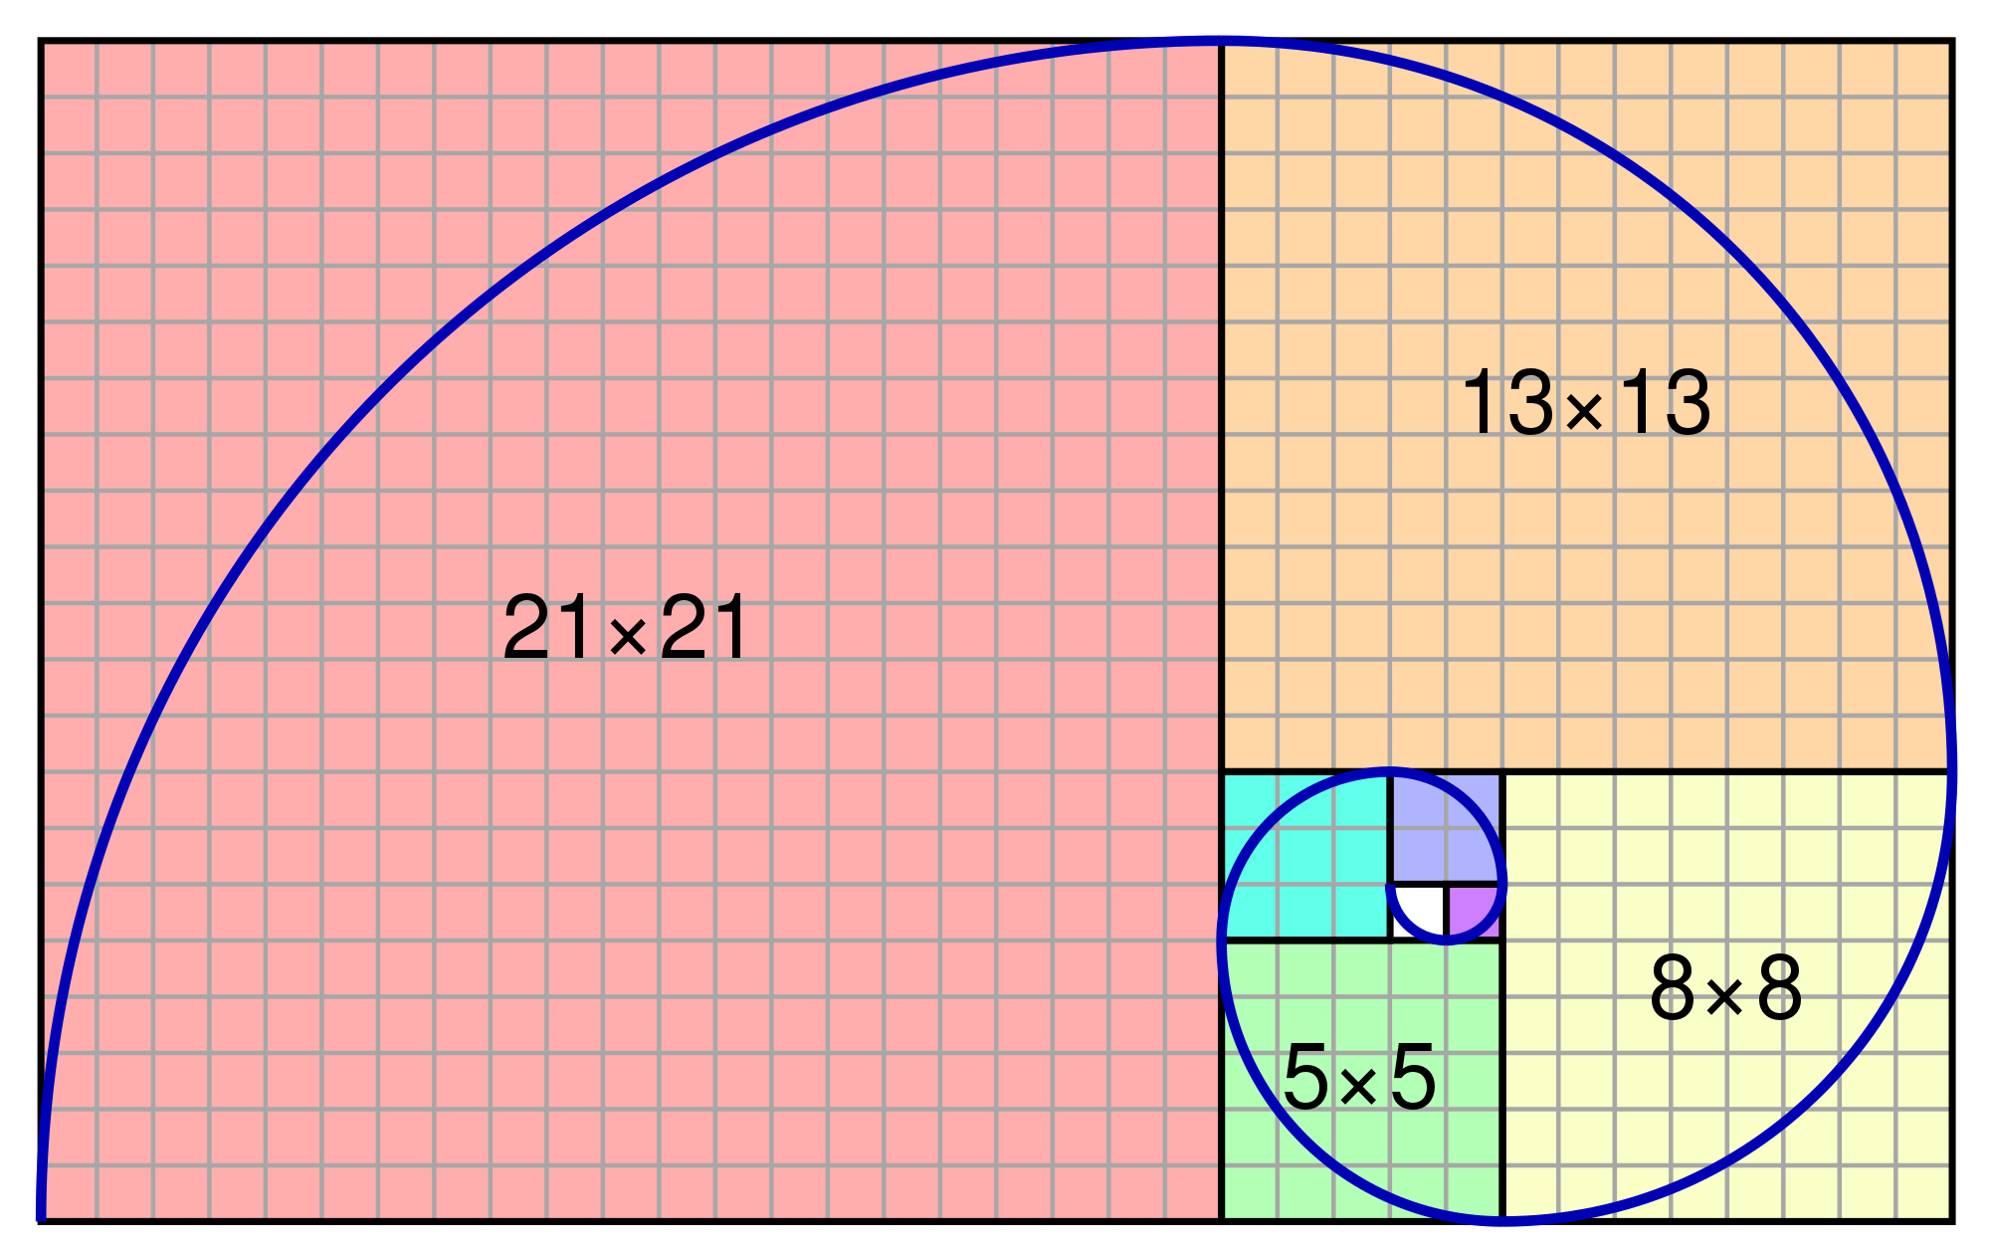
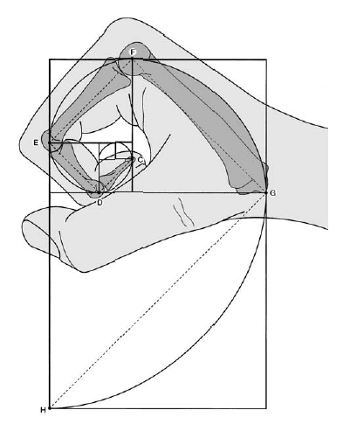
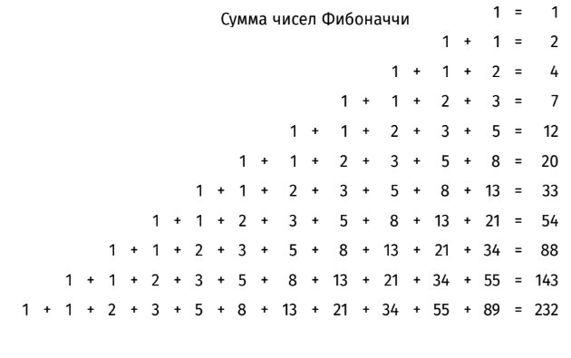
РЕКУРСИЯ.
18
Тема: Рекурсия
Задание 2
Вывести n-ое число Фибоначчи
inginirium.ru

